Slide 1
Sistema de Gestión Ferroviaria Colombiana – API REST Java SpringBoot
Presentado por: Mateo Hincapié Giraldo

Slide 2


Introducción
El transporte ferroviario requiere sistemas tecnológicos que permitan gestionar de forma eficiente trenes, rutas y reservas de tickets.
En este proyecto consiste en el desarrollo de una API Rest utilizando Java y SpringBoot, que permite administrar la información del sistema ferroviario y facilitar la integración con aplicaciones web o móviles.

Slide 3
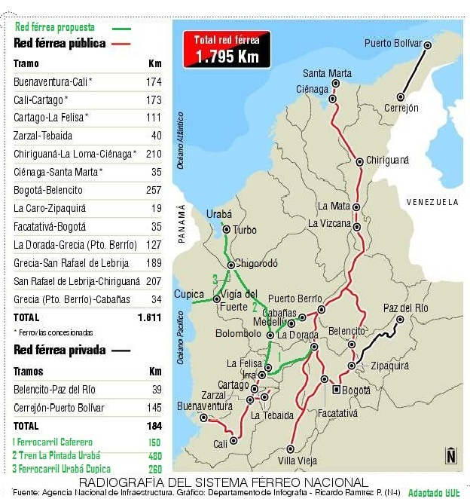
Planteamiento del Problema
Muchos sistemas de transporte presentan problemas como:
Falta de control en la gestión de reservas.
Dificultad para administrar rutas y horarios.
Ausencia de sistemas centralizado para consultar disponibilidad.
Poca integración tecnológica entre servicios

Slide 4
Objetivo General
Objetivos Específicos
Desarrollar una API REST para la gestión de un sistema ferroviario en Colombia que permita administrar trenes, estaciones, rutas, horarios y tickets mediante el uso del framework Java SpringBoot.
Diseñar una base de datos para gestionar trenes, rutas y tickets.
Implementar endpoints REST para operaciones CRUD.
Validar reglas de negocios como disponibilidad de asientos.
Generar reportes sobre uso de trenes e ingresos.
Documentar el sistema para facilitar su integración.

Slide 5




Tecnologías Utilizadas
Java – Lenguaje de programación.
SpringBoot – Framework Backend.
PostgreSQL – Base de datos.
Postman – Pruebas de API.
Github – Control de versiones.

Slide 6
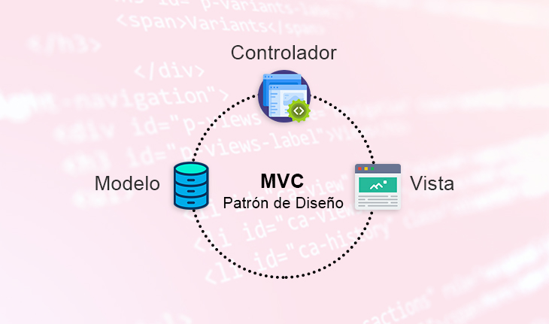
Arquitectura del Sistema
El sistema está basado en arquitectura REST utilizando el patrón MVC (Modelo – Vista – Controlador).
Componentes principales:
Modelos.
Controladores.
Servicios.
Bases de datos.
Endpoints REST.
Las respuestas se entregan en formato JSON.

Slide 7
Funcionalidades del Sistema
Gestión de trenes.
Gestión de estaciones.
Administración de rutas.
Programación de horarios.
Compra y cancelación de tickets.
Consulta de disponibilidad de asientos.
Reportes de ocupación de trenes
Resultados del Proyecto
El sistema desarrollado permite:
Control eficiente de reservas.
Administración de trenes y rutas.
Validación automática de disponibilidad.
Generación de reportes operativos.
Además, la API puede integrarse con aplicaciones web o móviles.

